Slide 1


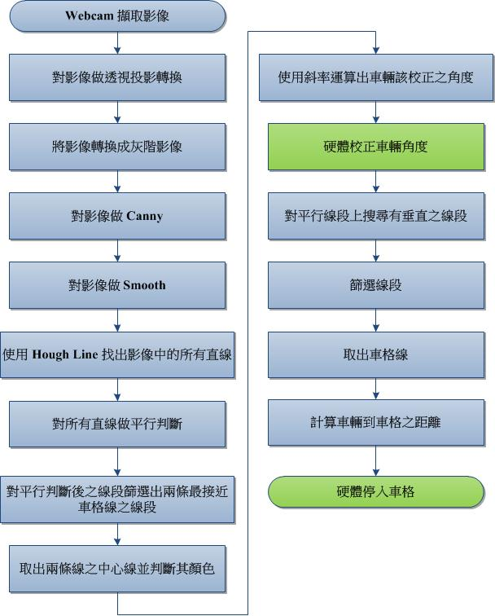
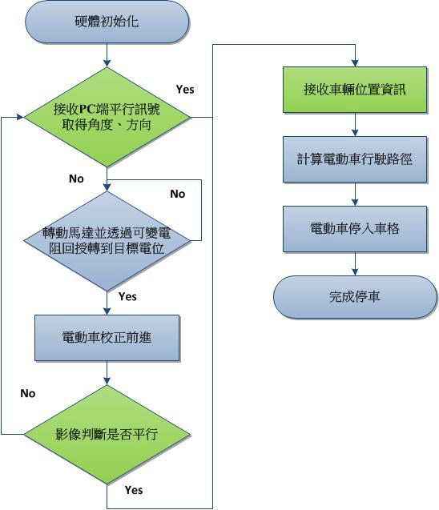
因人們的停車技術有所不同，技術較差的使用者，容易造成車輛擦撞的風險或是增加停車的時間，並且遇到車格較小時，易花費較多時間停入車格，所以對某些人而言，停車是一個很大的挑戰，為此我們利用影像研發了這個自動停車系統，去幫助駕駛去克服這個問題，並達到停車過程既安全又穩定。
市面上有許多自動停車系統，但所使用相對應的硬體配備都大同小異，車輛控制的演算法也因硬體的限制而差距甚小，特定的硬體只能處理特定的問題，是工業上處理問題的常見方式，超音波用於停車系統是最常見的方法，但對於反射物之材質、平滑度、角度皆無法做出相對應的處理，我們使用影像處理來當作資訊的輸入端，配合相對應之演算法，篩選出所需之資訊，並將對應之控制訊號傳送至8051做出相對應的動作，並配合自製的電動車來模擬實際的停車過程，完成倒車入庫。
2012年 第八屆全國電子設計創意競賽
自 動 停 車 系 統
一、作品摘要
平行矯正系統
我們對取出的車道線，做斜率的計算，再利用arcsin()函數求出角度，而在特定的角度就是我們所定義的平行。
車格偵測系統
車身確平行後,我們將影像偵測交給後方webcam開始偵測車格,在此我們利用與平行線垂直角度做為篩選,在利用點到直線距離方程式做為過濾，當線到達四條後取出最左線,即我們所需的車格線。
距離偵測
取出我們要的車格線後,在利用點到直線方程式對身延長線取出像素差,由於影像做過轉換我們只要經過一個常數的相乘即可得到我們所需要的距離,再將此距離回傳給硬體做適當調整，再回車格偵測直到我們正確的停車位子，並執行停車演算路徑。
二、電路原理或系統說明
三、實驗成果
系統流程圖
硬體系統流程圖
已能成功利用影像處理來當作資訊的輸入端，配合相對應之演算法，篩選出所需之資訊，並將對應之控制訊號傳送至8051做出相對應的動作，並配合自製電動車來模擬實際的停車過程，完成自動倒車入庫。
影像前置處理系統
一般影像的近距離與遠距離之所成像，會因距離而有所改變，如果直接採用影像上的像素轉換為現實距離其誤差甚大，依此使用反透視投影演算法，先將影像中的像素做調整，之後做計算，減少其誤差。
霍夫轉換
霍夫轉換所要的是直線的資訊，而影像中直線的資訊就是影像中物件的邊緣，因此在灰階影像上，需再對其進行邊緣偵測演算法。影像處理中，邊緣偵測的方法有許多，如Sobel、Canny 邊緣偵測等，我們採用Canny邊緣偵測。
車格線篩選演算法
停車格大多是白色且線寬度有固定規範，我們利用此特徵來做車格線之篩選。
先計算出影像上所有直線之斜率，篩選出兩條平行之直線，再計算兩條平行線之距離是否符合規範之內，如符合規範後再計算出此兩條直線的中線方程式，並抓取此中線之顏色，再判斷時，會將此中線影像轉換為灰階影像，判斷顏色是否符合特徵。
四、作品特色
1.以影像處理技術感測環境，做即時定位參數設定。
2. 嵌入式介面為硬體系統與軟體設定直接通訊。
3. 全影像處理達成自動停車控制。
4. 驅動控制電路設計簡單，易於建置與設定。
5. 整體車體結構自行設計組合。

